Slide 1
ΜΟΥΣΙΚΗ ΚΑΙ ΨΥΧΟΛΟΓΙΑ

Slide 2
ΜΟΥΣΙΚΗ ΚΑΙ ΨΥΧΟΣΩΜΑΤΙΚΗ ΥΓΕΙΑ
Η θεραπευτική δράση της μουσικής έχει τις ιστορικές της ρίζες στην αρχαία ελληνική παράδοση, αλλά και στις παραδόσεις άλλων μεγάλων λαών της Ανατολής.
Πρώτοι οι Πυθαγόρειοι εξέτασαν τη σχέση μουσικών ήχων και αριθμών και διαπίστωσαν ότι οι αριθμοί που διέπουν την αρμονία ενός διατεταγμένου υλικού κόσμου παίζουν τον ίδιο ρόλο και στην τέχνη της μουσικής.
Στον Πυθαγόρα οφείλεται η ανακάλυψη των μαθηματικών αρχών που διέπουν τα βασικά μουσικά διαστήματα και η προέλευσή τους μέσω της διαίρεσης του μονόχορδου σε απλούς λόγους.

Slide 3
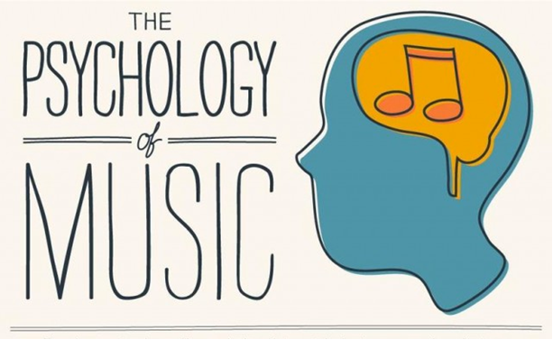
Στις μέρες μας, για την πλειοψηφία των ακροατών, ο στόχος της μουσικής είναι περισσότερο η διασκέδαση. Εκείνος που διασκεδάζει προσπαθεί να μη συγκεντρώνεται, αλλά να αποκεντρώνει την προσοχή του. Η σημασία της διασκέδασης είναι εντελώς διαφορετική από τη σημασία της ψυχαγωγίας, δηλαδή, της αγωγής της ψυχής, ενός όρου που πλησιάζει περισσότερο στην αρχαία σημασία και αξία της μουσικής.

Slide 4
ΟΙ ΙΔΙΟΤΗΤΕΣ ΤΗΣ ΜΟΥΣΙΚΗΣ
Η μουσική είναι μια ουσιαστικά συναισθηματική εμπειρία που μπορεί να συνοδεύσει τον άνθρωπο σε όλες τις εκδηλώσεις της ζωής του, να καθρεφτίσει όλες τις ψυχοσωματικές του καταστάσεις και να τον οδηγήσει ακόμη και σε βαθύτερες και ιδιαίτερα προσωπικές συγκινήσεις. Είναι γεγονός ότι η ακρόαση μουσικής, όπως και ο χορός, βοηθούν στην έκκριση των λεγόμενων ορμονών της ευτυχίας».
Ο θεραπευτής ακούει τη μουσική του ανθρώπου, δηλαδή την αναπνοή του, τη χροιά της φωνής του, τον ρυθμό των κινήσεών του και την αντανακλά συνήθως σε πολυφωνικό όργανο, δημιουργώντας έτσι μια οικεία ατμόσφαιρα.

Slide 5
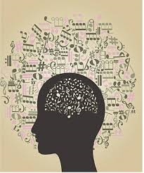
Ως πλήρεις και ολοκληρωμένοι οργανισμοί, αποτελούμε συνισταμένη του βιολογικού μας σώματος, των συναισθημάτων μας, των διανοητικών μας λειτουργιών και της πνευματικής μας ζωής. Είναι αδύνατο να επηρεαστεί κάποιο απ’ αυτά, χωρίς να επηρεάσει και τα υπόλοιπα με κάποιο τρόπο. Παρ’ ότι οι ψυχολόγοι δεν έχουν καταλήξει αν τα συναισθήματα επηρεάζουν τη διανοητική μας κατάσταση ή αν αντίθετα ο νους επηρεάζει τη συναισθηματική μας ζωή. Κατά γενική συναίνεση και τα δύο επηρεάζουν τη σωματική μας υγεία και αυτή, με τη σειρά της, επηρεάζει τη διανοητική και συναισθηματική μας ζωή, οπότε οι δύο αυτές επιδράσεις τείνουν να δημιουργήσουν έναν φαύλο κύκλο, όπου κάθε αίτιο προκαλεί μια αντίδραση, η οποία γίνεται με τη σειρά της αίτιο που ενισχύει το αρχικό.

Slide 6
Η ΜΟΥΣΙΚΟΘΕΡΑΠΕΙΑ ΣΑΝ ΜΙΑ ΞΕΧΩΡΙΣΤΗ ΜΟΡΦΗ ΘΕΡΑΠΕΙΑΣ
Ξεκινάμε από το δεδομένο ότι η ικανότητα για δημιουργία είναι έμφυτη σε όλους τους ανθρώπους και ο άνθρωπος είναι μουσικός. Αναγκαία συνθήκη είναι η σχέση εμπιστοσύνης ανάμεσα στο μουσικοθεραπευτή και τον ενδιαφερόμενο, η οποία επιτυγχάνεται με ιδιαίτερη χρήση της μουσικής. Ο πελάτης γίνεται ενεργητικός σύντροφος στη θεραπεία, γι’ αυτό και δεν του ταιριάζει ο όρος «θεραπευόμενος» που έχει παθητική έννοια.
Η αναπνοή, οι σφυγμοί της καρδιάς, η χροιά, η τοποθέτηση και ένταση της φωνής και των κινήσεων καθώς και οι ήχοι των σκέψεων και των συναισθημάτων συνθέτουν αυτή τη μουσική ταυτότητα του ανθρώπου, προσφέροντας έτσι υλικό στο θεραπευτή για το μουσικό «θέμα» του κλινικού αυτοσχεδιασμού. Ο πελάτης ακούει την οικεία σε αυτόν ηχητική εικόνα που δημιουργεί ο μουσικοθεραπευτής, αισθάνεται ότι ένας άνθρωπος που νιώθει, τον καταλαβαίνει και μπορεί να συνυπάρξει στο δικό του «θέμα», με αποτέλεσμα να εμπλέκεται στη θεραπευτική σχέση χτίζοντας εμπιστοσύνη.

Slide 7
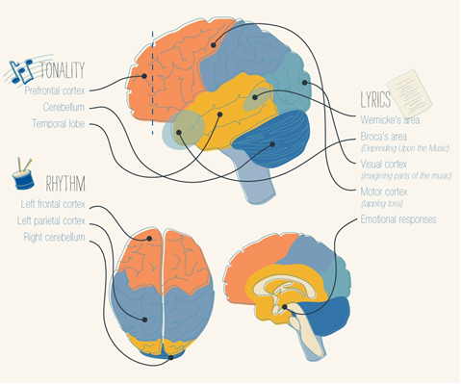
Η μουσική αγγίζει την ανθρώπινη ψυχή, έχοντας την δύναμη να ξεπερνά τις αντιστάσεις της διανόησης και της λογικής σκέψης. . Στα συμπεράσματά τους βλέπουμε ότι μεγαλύτερη συγγένεια έχει η μελωδία με την σκέψη και αποδίδεται με πνευστά όργανα, η αρμονία με τον κόσμο των συναισθημάτων,αποδίδεται με έγχορδα όργανα. Μελετώντας την επίδραση του ήχου στην έκκριση των ορμονών , από την υπόφυση, αντιλαμβανόμεθα πόσο σημαντικό ρόλο παίζει η αύξηση των επιπέδων της κορτιζόλης στο αίμα ως προς τον βαθμό του άγχους, κατάθλιψης, ελλείμματα μνήμης κλπ.

